Slide 1
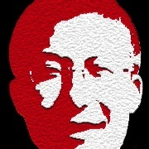


Slide 2

Happy Valentine's Day
情人劫？情人节！
——12.02.14相约与你——

Slide 3


白天
16:00
街口
青年男女手捧玫瑰
女友幽怨的目光追随而去
贴上情人节的标签
没有蓝色 只有妖姬
情人节里的情人劫
2012 要幸福

Slide 4
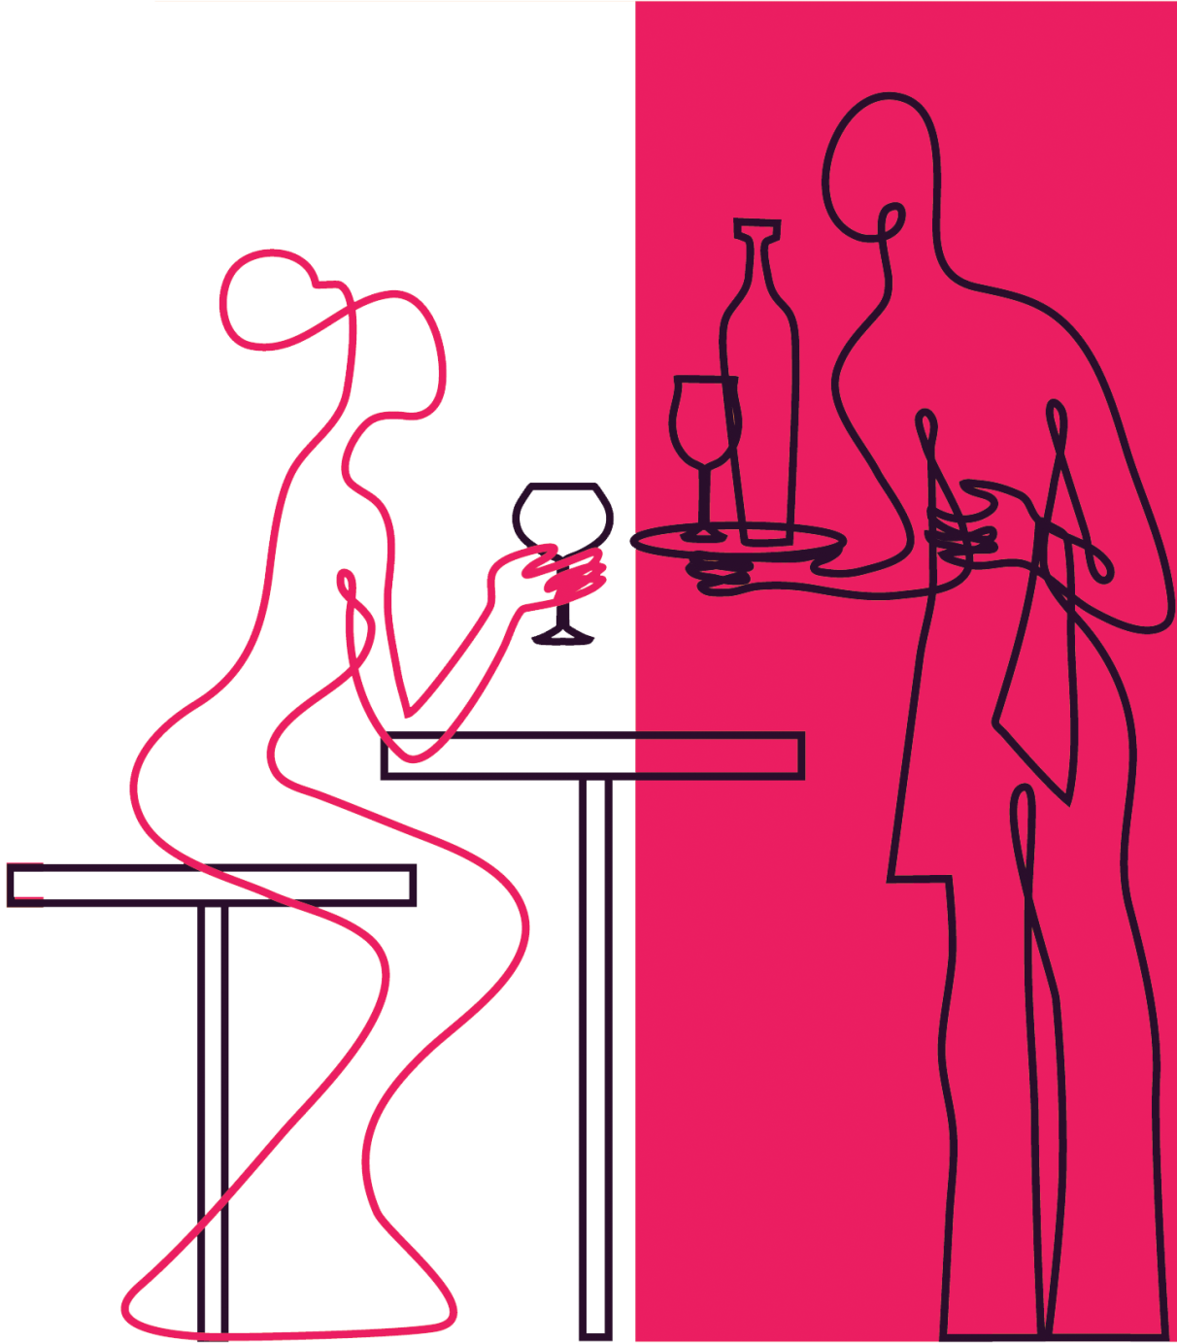
18:00
傍晚
餐厅
同样的饭菜
同样的饮料
服务生递上账单
迎着女友尴尬的目光问
算错钱了吧？
答：情人节！
情人节里的情人劫
2012 要幸福

Slide 5
情人节里的情人劫
2012 要幸福
约定看《爱love》
她的脸满是幸福
看着贵N倍的票价
忍住心痛说
两张影票
一份爆米花
两瓶红茶
晚间 21:00
影院

Slide 6
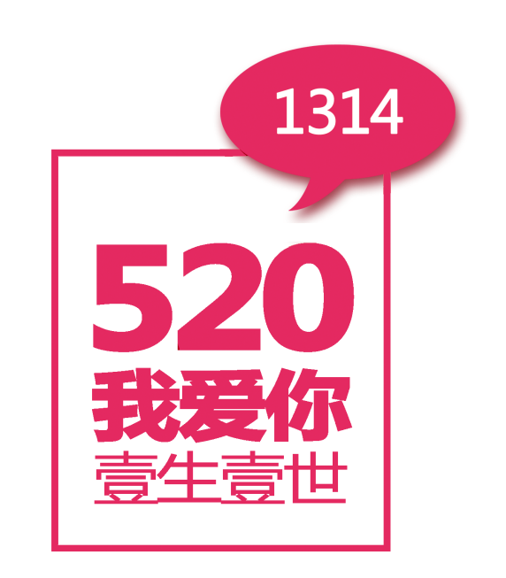
红策划恭祝
天下有情人
——没有情人劫——
——只过情人节——

